Slide 1
Dějiny Sedmihradska
Starověk a středověk

Slide 2
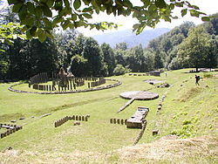
Území Sedmihradska ve starověku
Říše Dáků – Burebista, Decebal
Císař Traján a ovládnutí Dákie
Sarmizegetusa
Římané a provincie Dákie – správní
dělení a demografické změny

Slide 3
Soumrak římské moci a etnogeneze Rumunů
Tlak germánských kmenů
Evakuace římské Dakie za Dunaj a vznik nových správních jednotek
Teorie římsko-dácké kontinuity
Protiargumenty
Alternativní teorie – migrační teorie a slavizační tendence
Instrumentální charakter teorie kontinuity

Slide 4
Sedmihradsko v období stěhování národů
Vizigóti, Hunové, Gepidové, Avaři
Příchod Slovanů – toponyma, bulharský vliv, místní vládci
Maďaři v Sedmihradsku – kmenové uspořádání, centralizace, Arpádovci

Slide 5
Sedmihradsko na počátku středověku
Příchod Maďarů do Panonie a počáteční nezájem o Sedmihradsko
Potup Maďarů do Sedmihradska a budování vojenské hranice
Sikulové – hraničáři s kolektivními právy
Různé pohledy na stupeň osídlení Sedmihradska v raném středověku
Zavedení zemského zřízení, komitáty, gespan a jeho role
Integrace Sikulů do komitátního systému, universitas siculorum

Slide 6
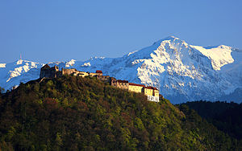
Vytvoření stavovských národů
Příchod německých kolonistů
Samosprávné oblasti Sasů a potvrzení jejich práv (Andreaneum)
Řád německých rytířů a provincie Burzenland
Vytvoření sedmihradské šlechty, vojvoda
Mongolský vpád a jeho důsledky

Slide 7
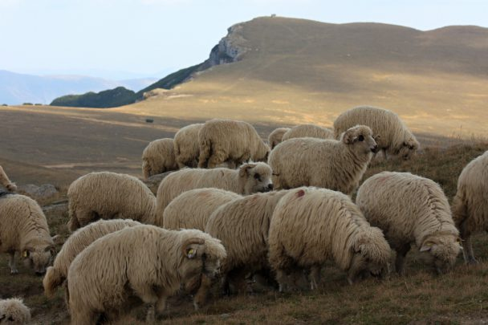
Rumuni ve středověkém Sedmihradsku
Jako politicky definovaná skupina až od 13. století
Knesáty a knesové
Konfesní vymezení
Pastevecký charakter osídlení a vytvoření stereotypu Valacha
Důvody nevytvoření natio valachica
Rumunské státní útvary Valašsko a Moldavsko na jih od Karpat

Slide 8
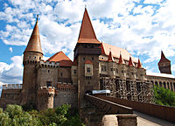
Sedmihradsko ve vrcholném středověku
Městská centra a městská kultura
Vývoj saských samosprávných oblastí
Demografické charakteristiky
Sedmihradská šlechta ve vrcholném středověku
Sedmihradští vojvodové a jejich role
Cikáni
Židé

Slide 9
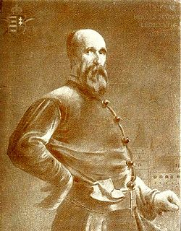
Sedmihradsko v pozdním středověku
Začátek tureckých válek a jejich dopad v Sedmihradsku
Sociální neklid a rolnická povstání 1437 a 1438
Vytvoření unie tří národů (fraterna unio trium nationum)
Etnicita a její role ve střetech pozdního středověku
Výstavba stavovského uspořádání Sedmihradska – zemský sněm, sedmihradské národy, snaha o větší míru samosprávy v rámci Uherska
Rozpad královské moci – vnitřní spory, rolnická válka Jiřího Dóži, větší míra znevolnění, oslabení sedmihradského uspořádání

Slide 10
Děkuji za pozornost

